Slide 1
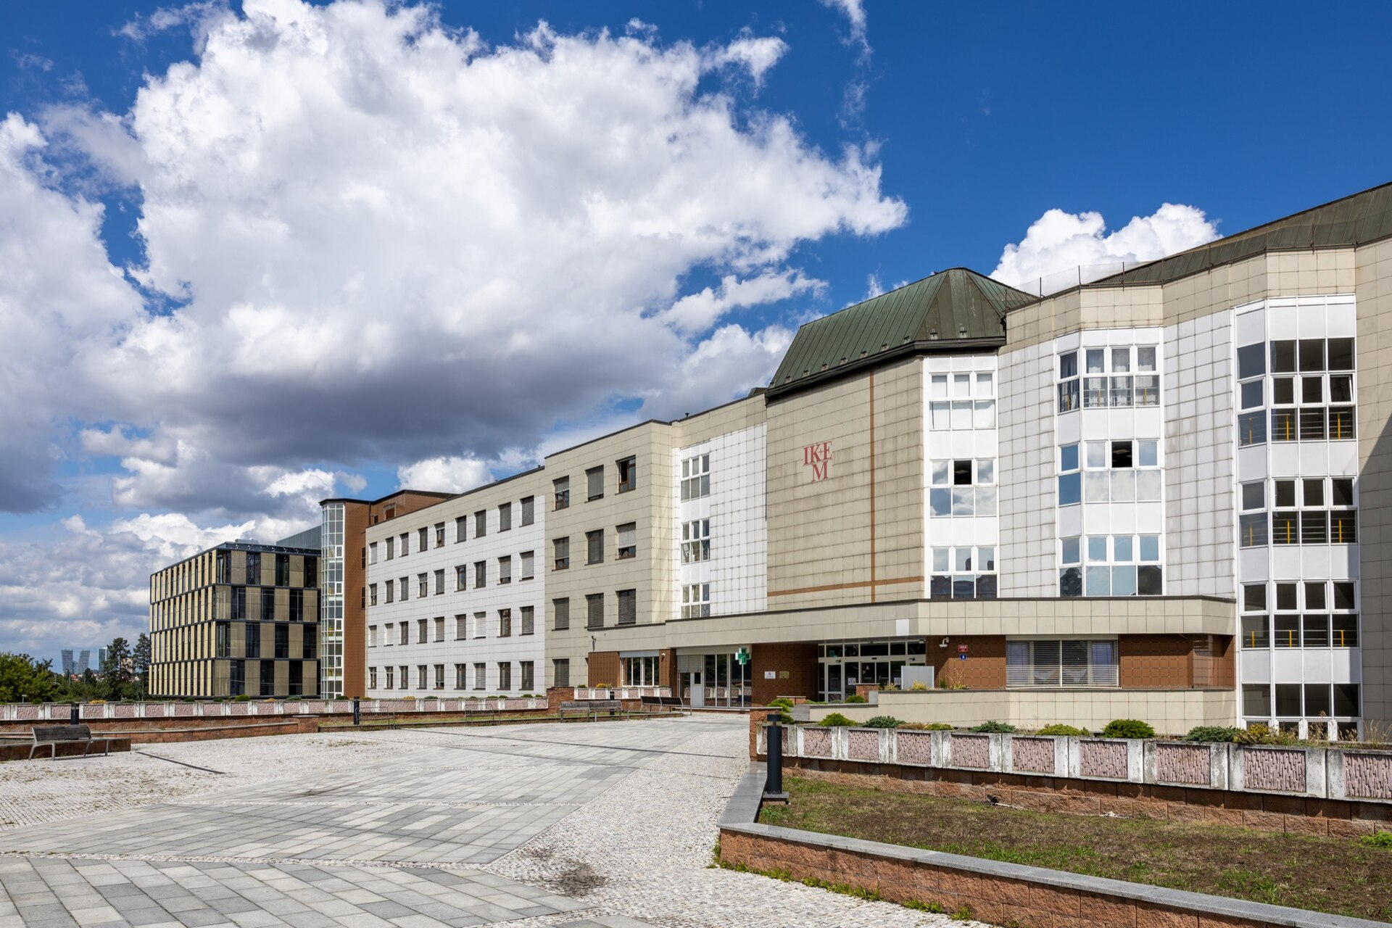
Metabolicko-nutriční program pro vrcholové sportovce (nejen) s diabetem 1. typu
Prof. MUDr. Martin Haluzík, DrSc.
Centrum diabetologie, IKEM

Slide 2
Centrum diabetologie IKEM
Interní klinika specificky zaměřená na léčbu diabetu a jeho komplikací
Diabetologie
Endokrinologie
Nutrice
Obezitologie
Laboratoř klinické patofyziologie
Ostrůvková laboratoř
Ročně hospitalizovaných cca 1 200 pacientů + 35 000 ambulantních návštěv

Slide 3
Projekt s ČOV
Webové stránky: návody a tipy pro sportující diabetiky 1. typu (vrcholový i rekreační sportovci)
Zjednodušená doporučení k úpravám léčby, doplňování sacharidů během cvičení, prevenci hypoglykémie atd.
Aplikaci pro smartphony s oboustranný přenosem dat a komunikaci pacientů s Centrem diabetologie IKEM
Podepsáno memorandum o spolupráci mezi Českým olympijským výborem a IKEM

Slide 4
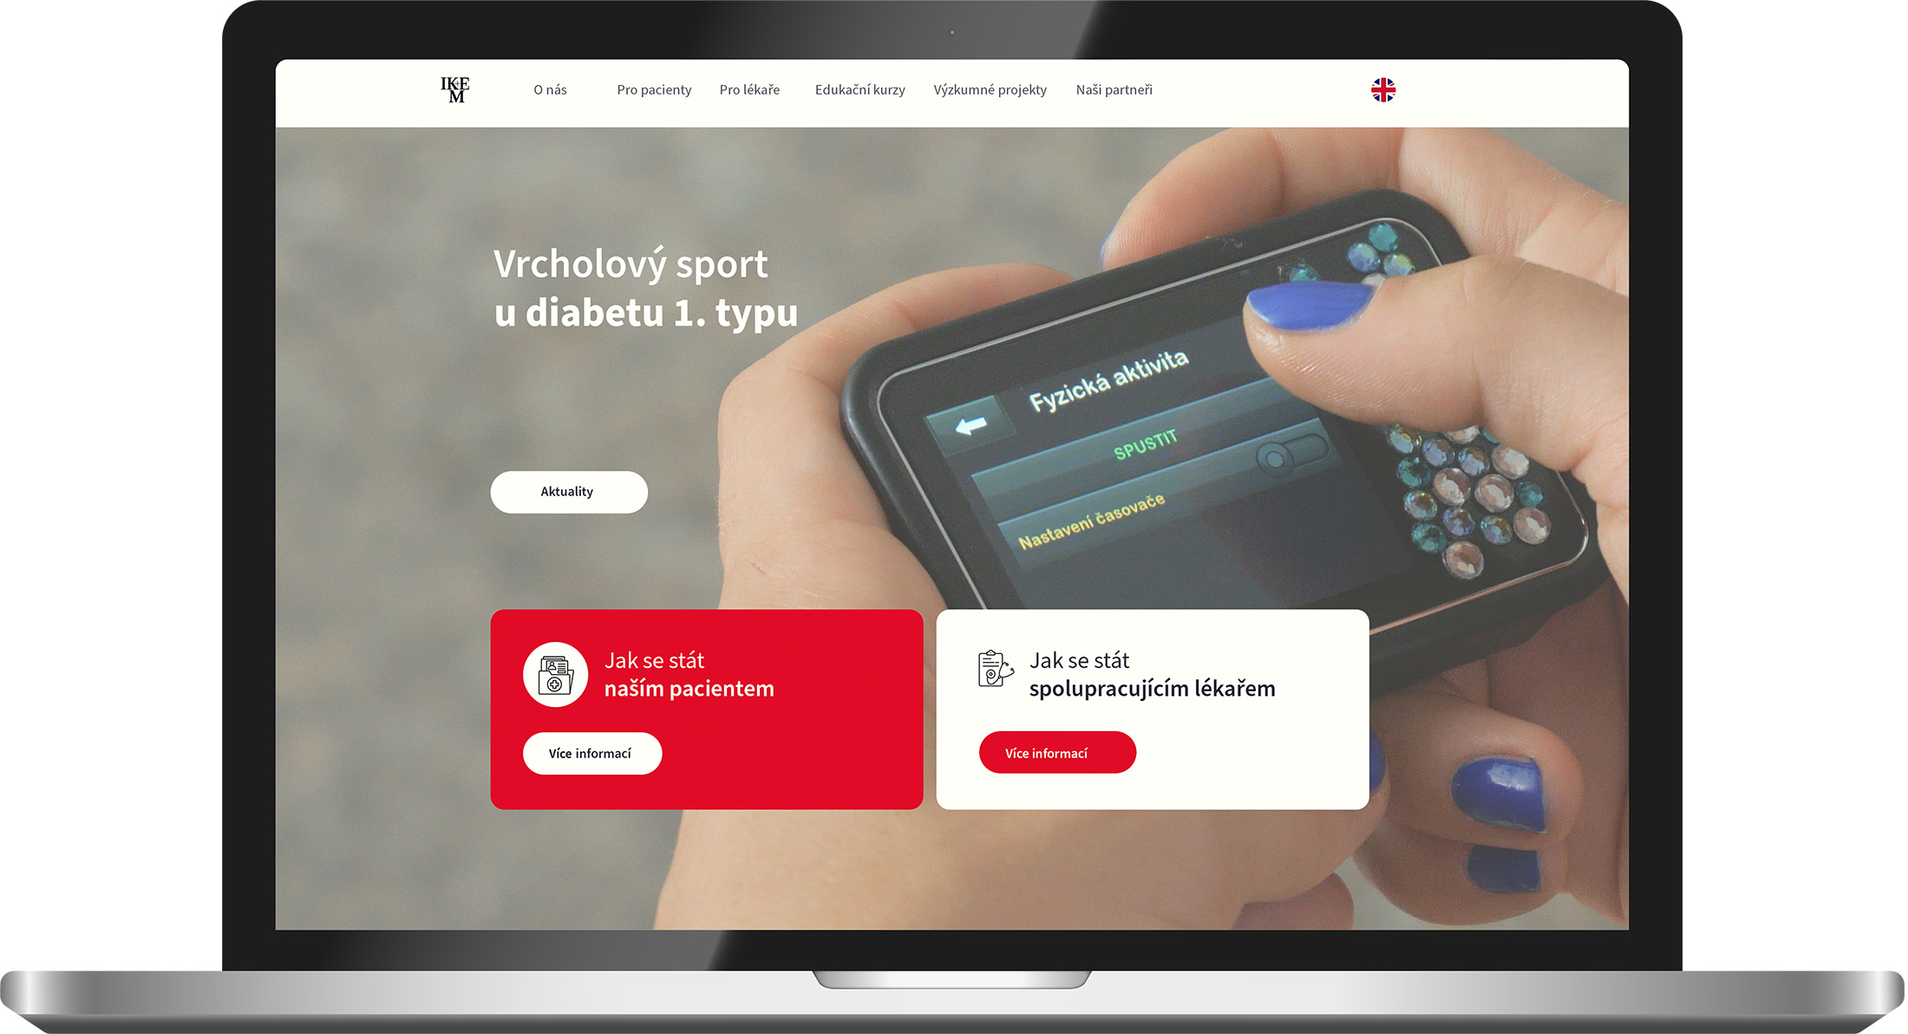
Web pro sportovce s cukrovkou 1. typu

Slide 5
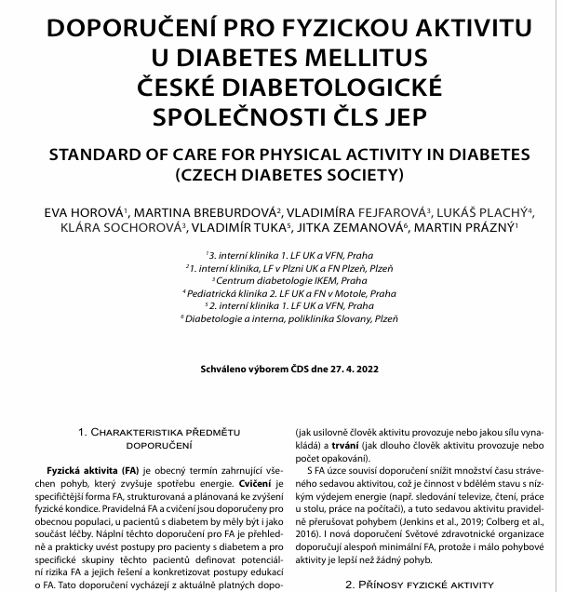
Vytvoření praktických doporučení pro diabetiky 1. typu

Slide 6
Aplikace propojující sledování fyzické aktivity s kontinuální monitorací glykémie a příjmem potravy
Spolupráce se společností Apple (Apple Watch 5) a Apple iPhone ke sledování výskytu arytmie, fyzické aktivity
Spolupráce s IT a vývojáři aplikace pro studii

Slide 7
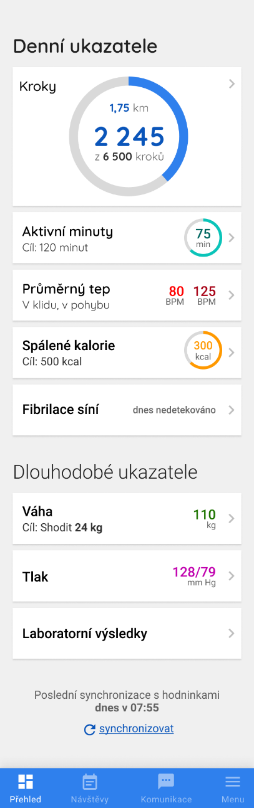
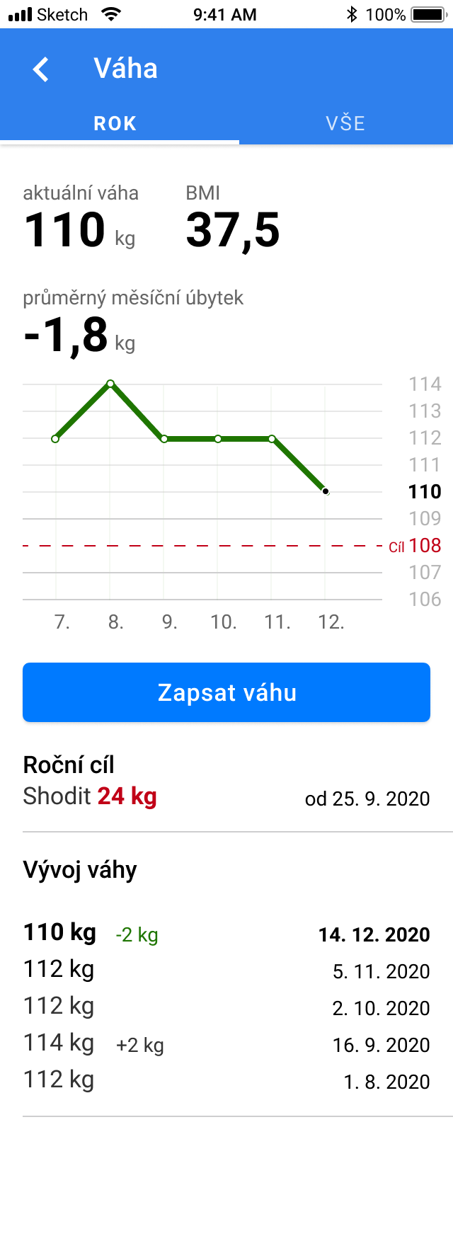
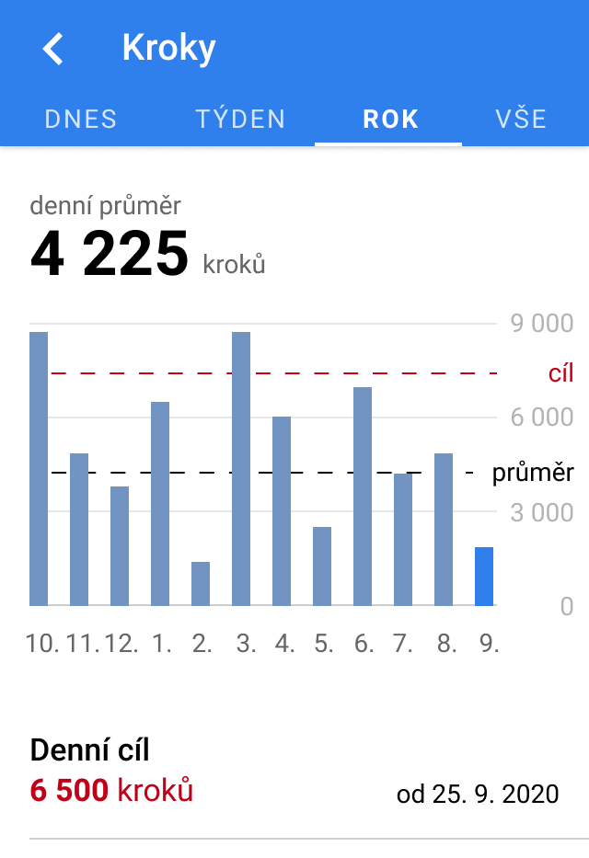
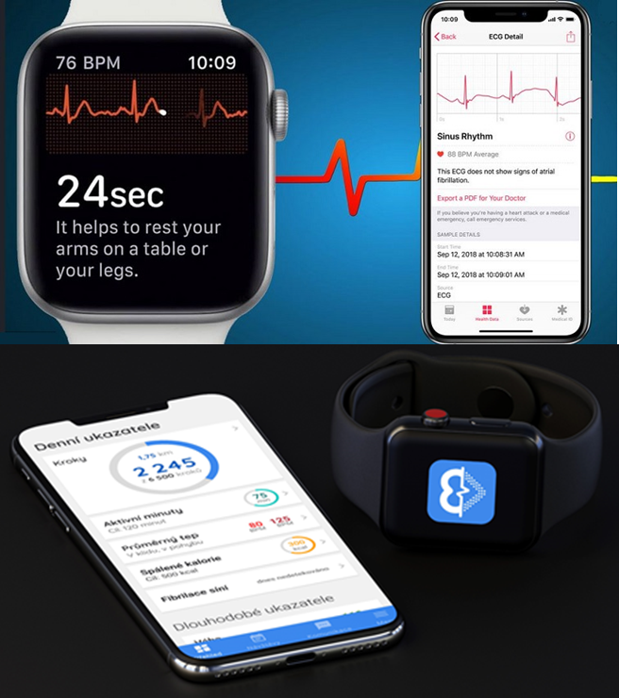
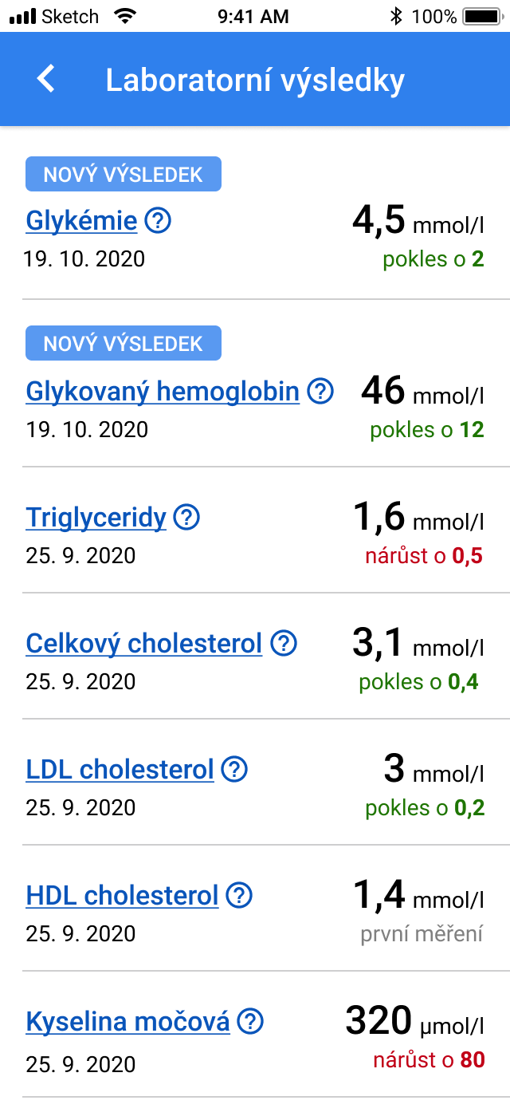
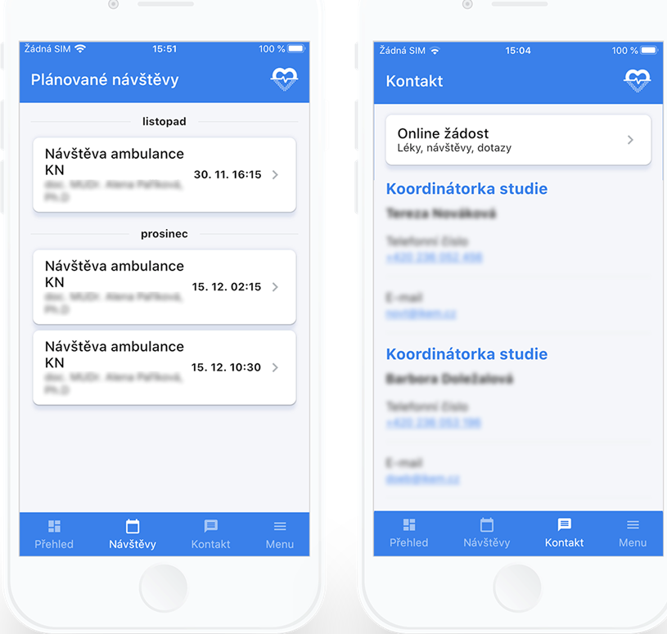
TopFit
Mobilní aplikace IKEM Online

Slide 8
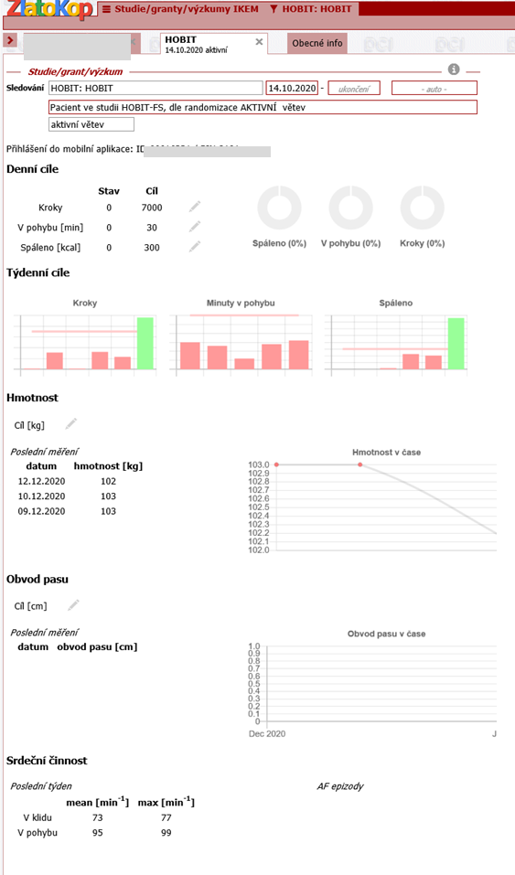
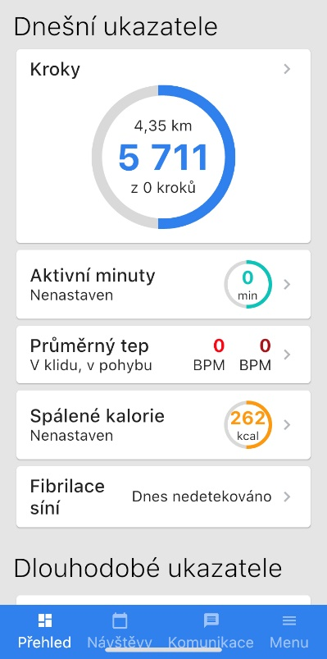
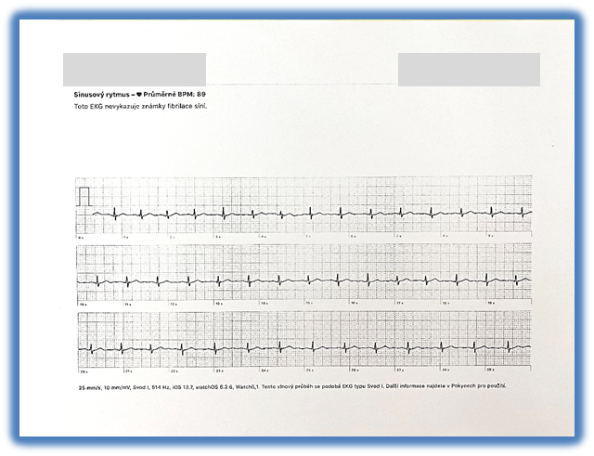
IKEMOnlineFit a WEB
Inovativní platformy vznikající pod záštitou IT IKEM
Propojení telefonu a hodinek s aplikací IKEM

Slide 9
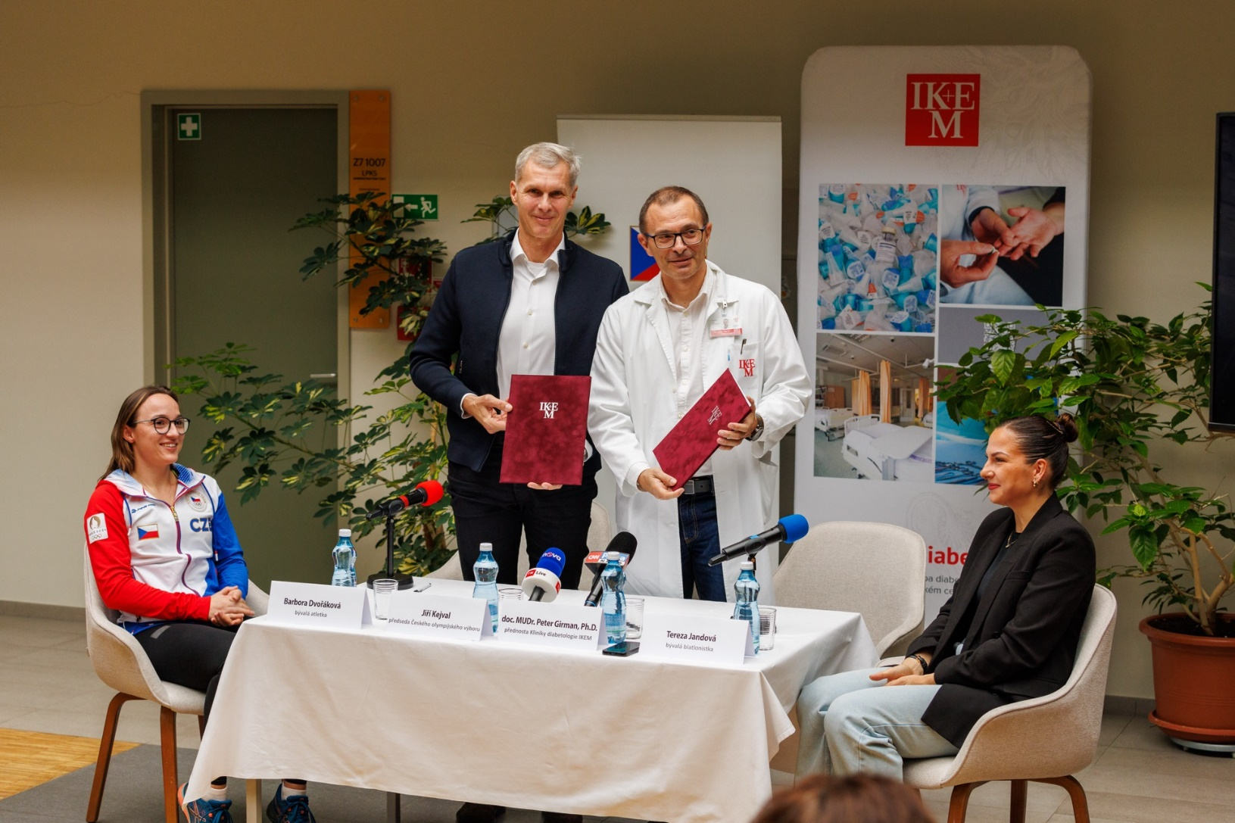
Podpis memoranda mezi ČOV a IKEM

Slide 10
Plány do budoucna
Poskytování kompletního metabolicko-nutričního servisu vrcholovým sportovcům (ve spolupráci s prof. Vítkem)
Endokrinologické či jiné interní vyšetření dle potřeby
Hot-line 24 hodin denně
Kontinuální monitorace glykémie (ev. dalších parametrů)
Vyhodnocení s pomocí umělé inteligence
Vědecké výstupy – přednášky, publikace, doporučení,

Slide 11
Děkuji za pozornost
Kontakty
https://www.ikem.cz/cs/centrum-diabetologie/a-24/
E-mail: halm@ikem.cz
Tel. 236054108

